Slide 1
AI宠物商城
Simple & Creative
汇报人：第十二组

Slide 2
目录
Contents
01.
02.
03.
概述
选题动机
软件功能
04.
05.
06
技术路线
创新点和特色
Q&A环节

Slide 3
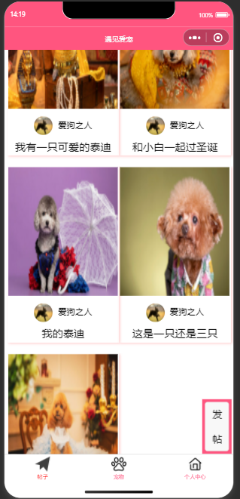
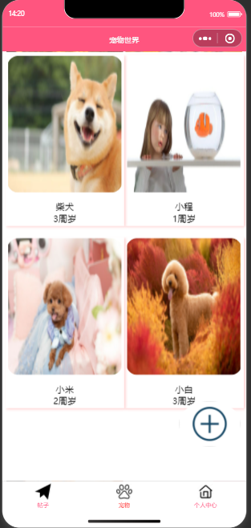
概述
Part One

Slide 4
项目名称、制作人
项目名称：AI宠物商城
简要概述：开发一个专为宠物爱好者设计的社交应用，提供宠物信息分享、社交互动、宠物购买等一系列功能，创建一个宠物爱好者的社区。
制作人：第十二组 王则涵 应志伟

Slide 5
选题动机
Part Two

Slide 6
市场用户需求分析、现有解决方案的局限和本应用的创新
市场需求分析：宠物市场的快速增长和社交需求的提升
现有解决方案的局限性：缺乏专注于宠物的社交平台，信息分散
创新性：专为宠物爱好者设计的平台，一站式宠物养护解决方案，宠物交易的便利性
解决用户痛点和满足市场需求，提升竞争力
目标：建立宠物爱好者的社区
提高宠物的养护质量

Slide 7
软件功能
Part Three

Slide 8
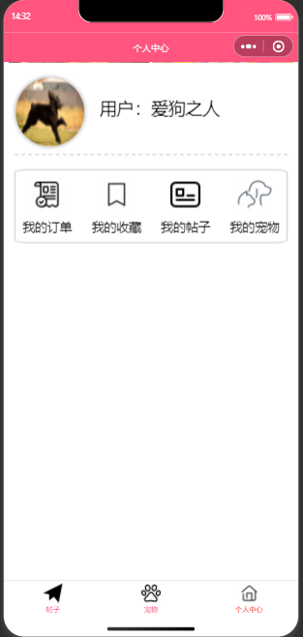
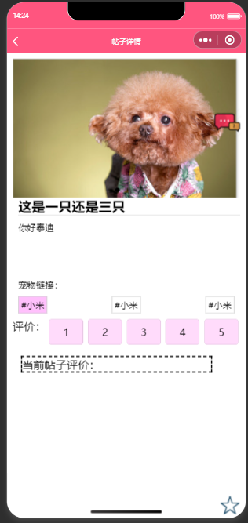
用户认证、帖子浏览和发布、宠物信息注册和管理、图片轮播展示、智能客服对话、收藏和购买
用户认证：采用JWT校验
帖子浏览和发布：查看和发布帖子，可添加图片、视频和链接
宠物信息注册和管理：注册和更新宠物信息，记录健康状况和疫苗接种
图片轮播展示：可展示精选图片或产品轮播
智能客服对话：通过聊天窗口与智能客服交流，解决问题
收藏和购买：收藏感兴趣的宠物并加收藏，结算购买

Slide 9
技术路线
Part Four

Slide 10
技术栈、系统架构、数据库设计
技术栈：uni-app、Spring Boot、MyBatis Plus和MySQL
系统架构：典型的前后端分离，通过RESTful API与后端交互，接入大模型API
数据库设计：用户表，宠物表，帖子表，收藏表，订单表，对话记录表等

Slide 11
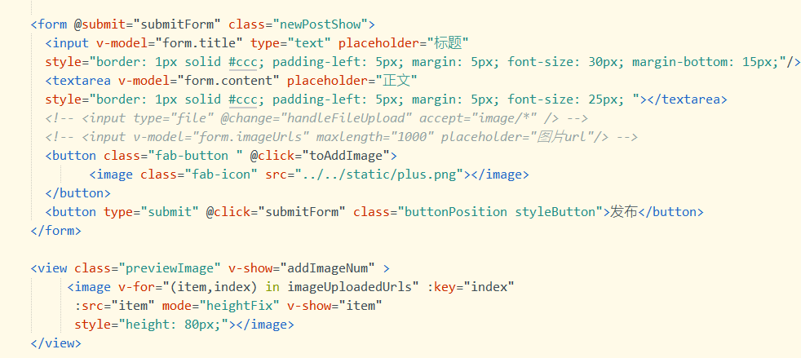
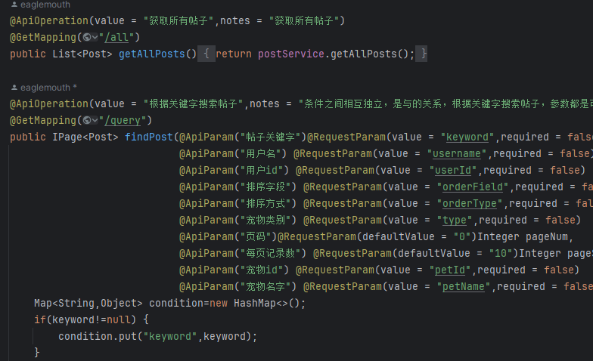
技术栈、系统架构、数据库设计

Slide 12
创新点和特色
Part Five

Slide 13
宠物个体关注、用户体验设计、智能客服与宠物咨询
宠物个体关注：针对不同的宠物个体，考虑其特殊需求和特征，以提供更贴心的用户体验。
用户体验设计：注重用户的使用体验，通过优化操作流程、界面设计等来提高用户的满意度和便捷性。
智能客服与宠物咨询：通过接入先进的大模型API，提供智能客服功能，能够回答有关宠物养护、训练等方面的咨询。
搜索和过滤系统：用户可以基于关键词、宠物类型、用户等多维度进行搜索，使得找到相关信息更加快速和精准。

Slide 14
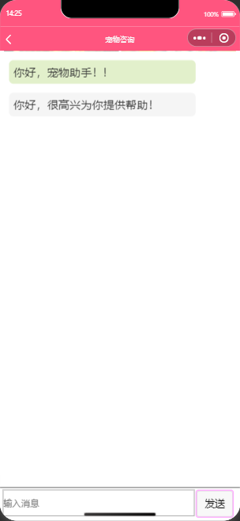
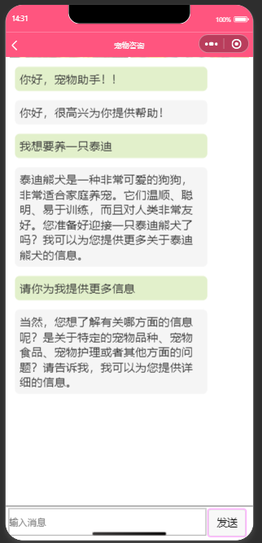
宠物个体关注、用户体验设计、智能客服与宠物咨询

Slide 15
Q&A环节
Part Six

Slide 16
感谢您的观看与聆听
汇报人：第十二组

